Slide 1


校易小程序界面及功能实现
制作小组：码到成功

Slide 2

界面预览
01
Interface Preview
目 录
CONTENTS
功能实现
02
Implementation function

Slide 3
01
界面预览

Slide 4
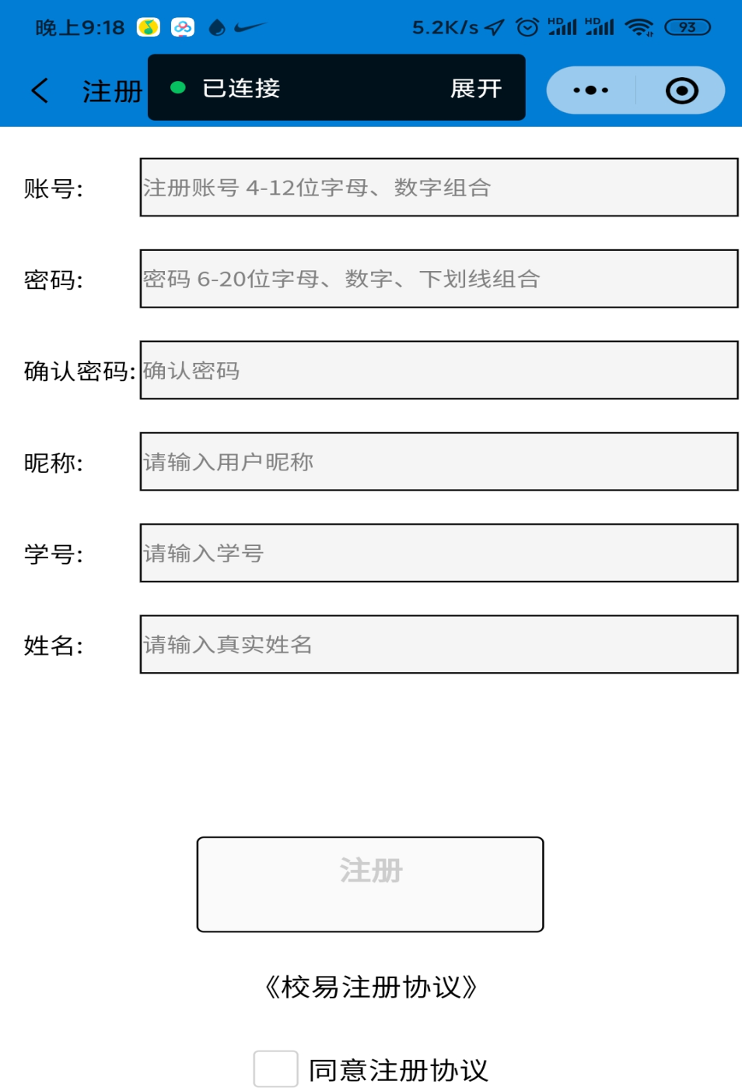
注册界面
A
合法账号
注册账号4-12位字母、数字组合。
B
可用密码
密码6-20位字母、数字、下划线组合。
C
用户昵称
用户在个人界面及社交时显示的昵称。
用户学号
D
填写用户在校真实的学号。
用户姓名
E
填写用户真实的姓名。

Slide 5
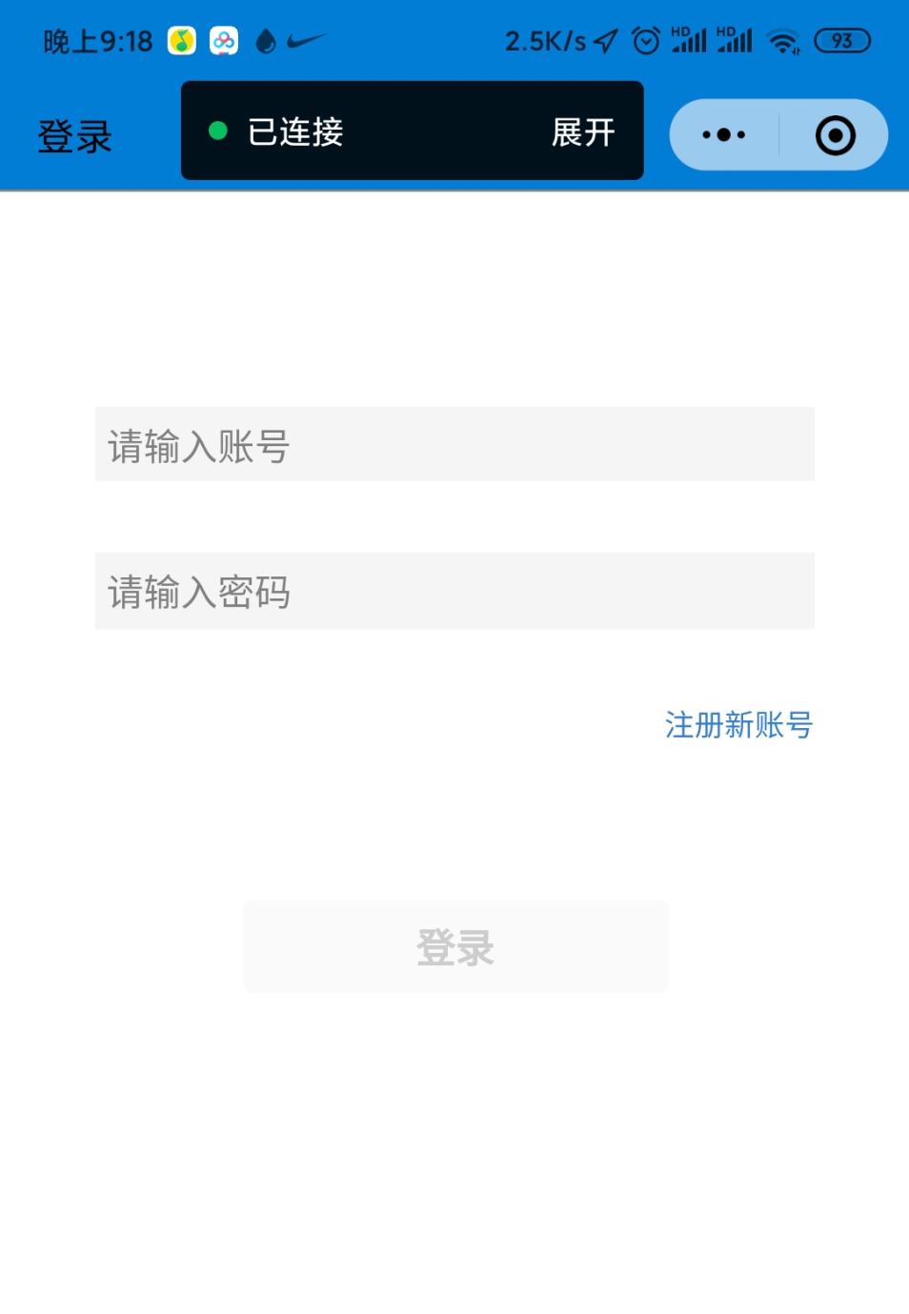
登陆界面
A
输入登陆账号
注册账号时填写的4-12位字母、数字组合。
B
输入登陆密码
注册时填写的密码6-20位字母、数字、下划线组合。
注册新账号
C
跳转到用户注册页面。

Slide 6
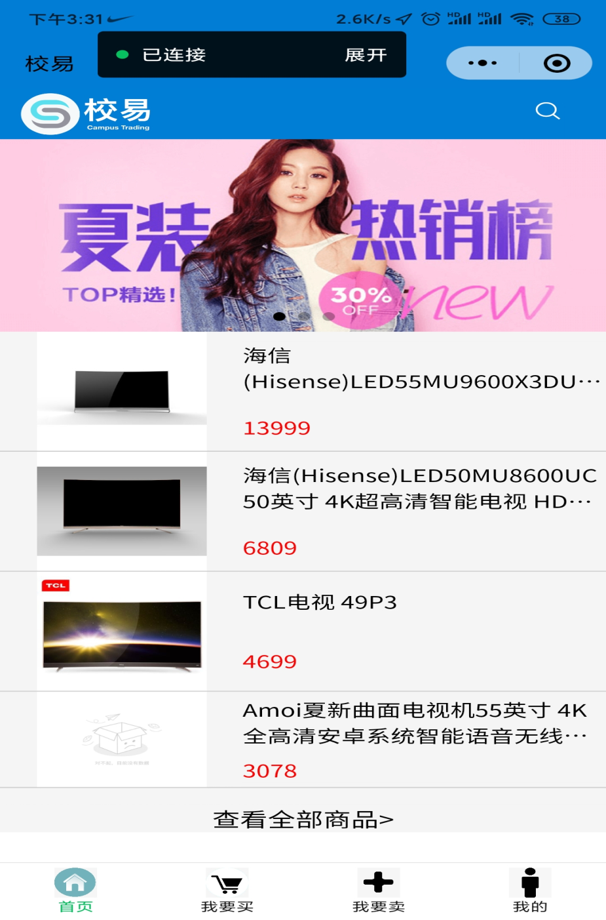
小程序主界面
A
搜索商品
通过搜索商品名称进行搜索自己想要的商品
B
公告、促销活动轮播图
跳转到用户注册页面。
商品信息
C
商品名称、图片及价格。
D
导航栏
跳转到所需界面。

Slide 7
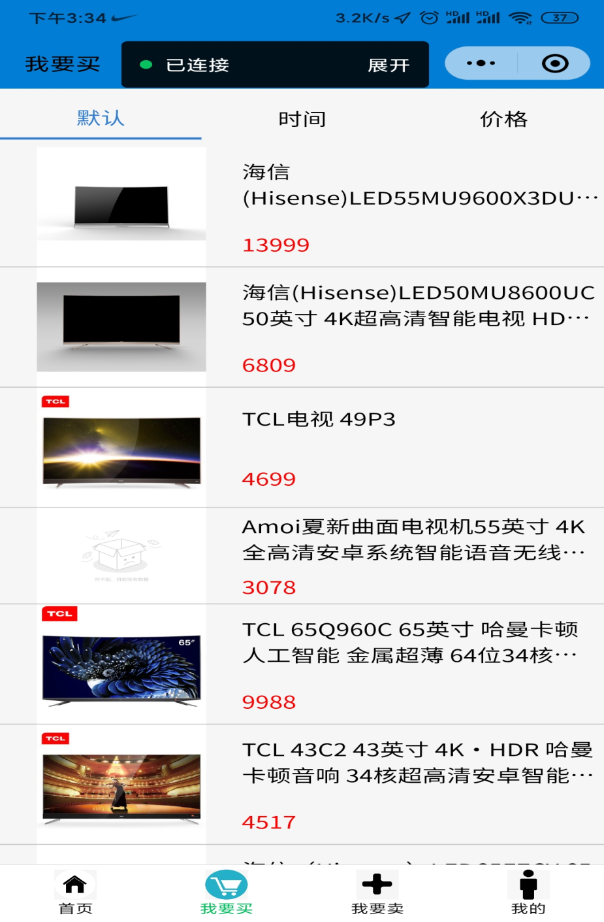
全部商品界面
A
商品排序
排序方式分为默认、发布时间先后、价格高低
B
商品信息
商品名称、图片及价格。
C
导航栏
跳转到所需界面。

Slide 8
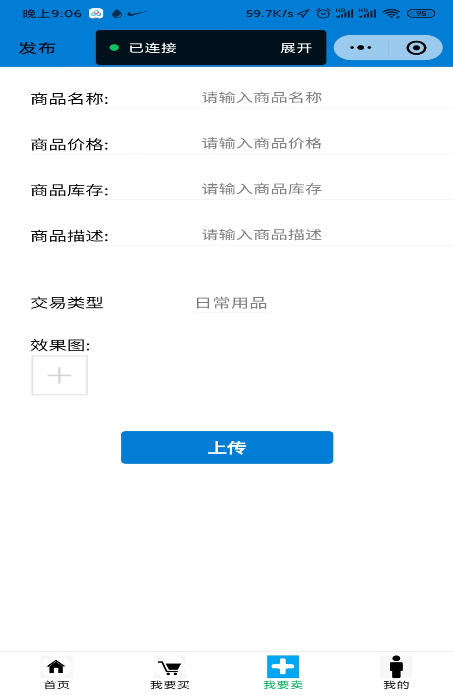
发布商品界面
A
商品基本信息
包括商品名称、价格、库存（上架数量）。
商品描述
B
商品颜色、新旧程度、有无原包装、是否还处于保修期内等等。
C
交易类型
描述商品属于类型（电子产品、日用品、服装等等）。
D
商品效果图
上传商品实物图供买家参考。
E
导航栏
跳转到所需界面。

Slide 9
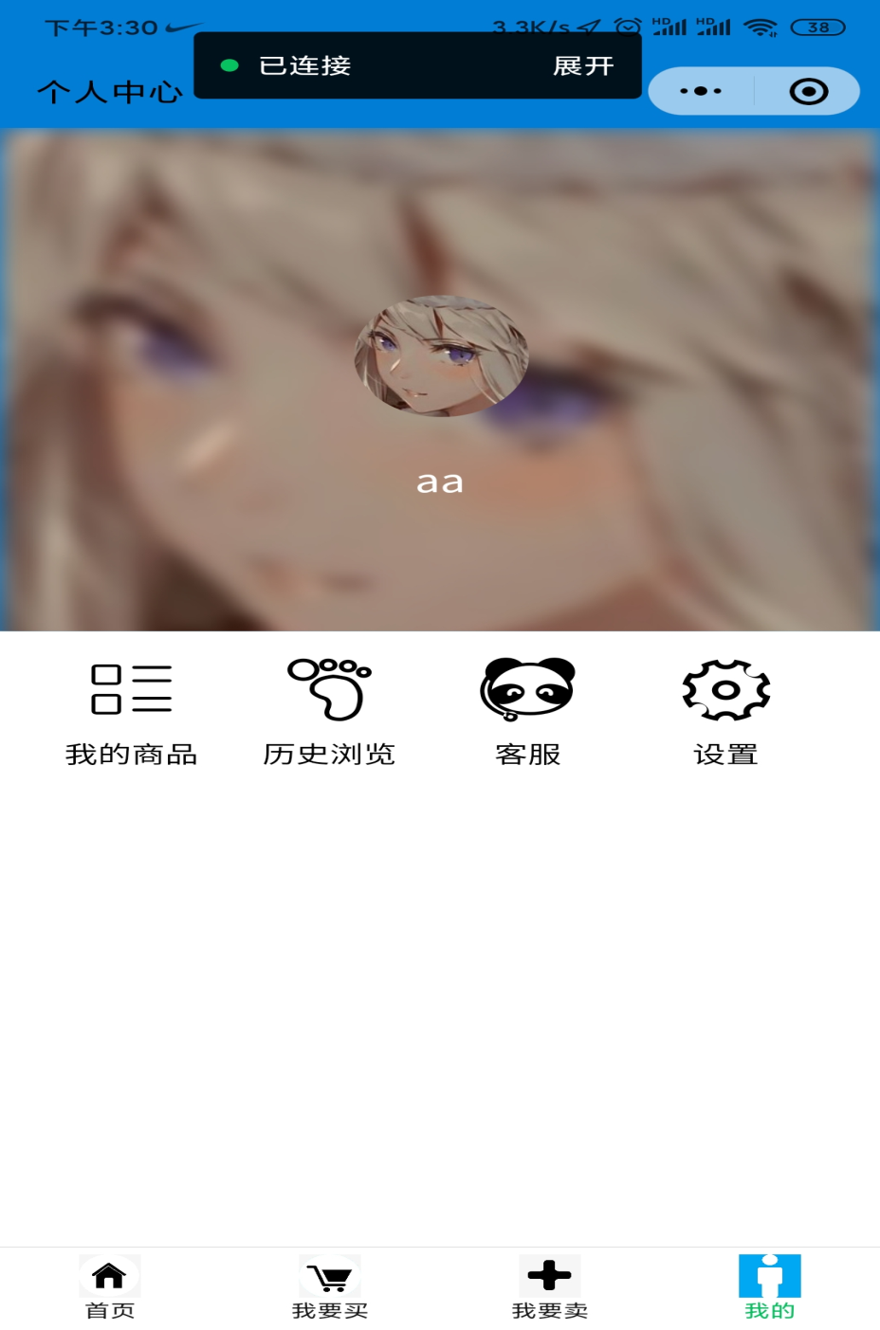
用户个人中心界面
用户头像、昵称
A
显示用户头像和注册时设置的昵称（可修改）。
B
我的商品
包括所有该用户上架过的商品详情。
C
历史浏览
浏览足迹，便于下次查找。
客服
D
遇到使用问题可与客服联系。
E
设置
用于修改用户登录密码。

Slide 10
02
基本功能实现
Notes:
公众号：陈西设计之家。微信搜索即可。更多免费原创PPT模板以及教程设计作品源文件可以在公众号内无条件获取。

Slide 11
请在这里开始你的表演
商品搜索功能
商品下架功能
聊天室功能
用户账号密码更改功能
用户详细信息更改功能
Notes:
公众号：陈西设计之家。微信搜索即可。更多免费原创PPT模板以及教程设计作品源文件可以在公众号内无条件获取。

Slide 12
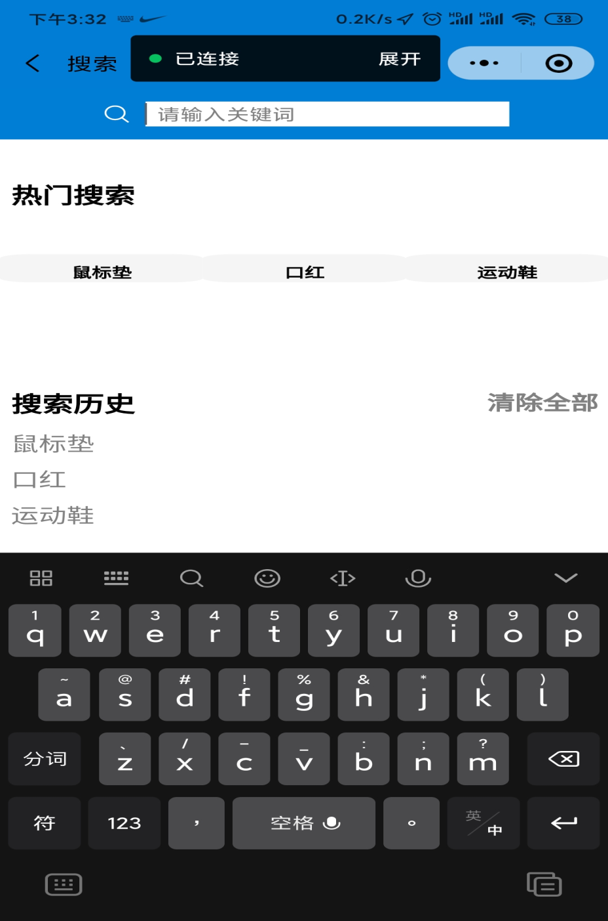
商品搜索功能
A
搜索商品
通过搜索商品名称进行搜索自己想要的商品
B
热门搜索
用户搜索较多的商品推荐。
搜索历史
C
搜索历史方便下次快速查找。

Slide 13
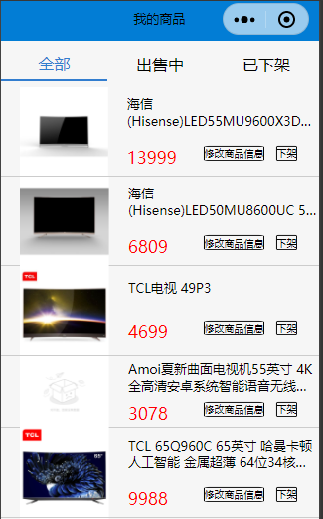
商品下架功能
A
修改商品信息
修改商品的详细信息
B
商品下架
下架已卖出或者不想卖出的商品。
出售中和下架记录
C
记录正在出售和已经下架的商品。

Slide 14
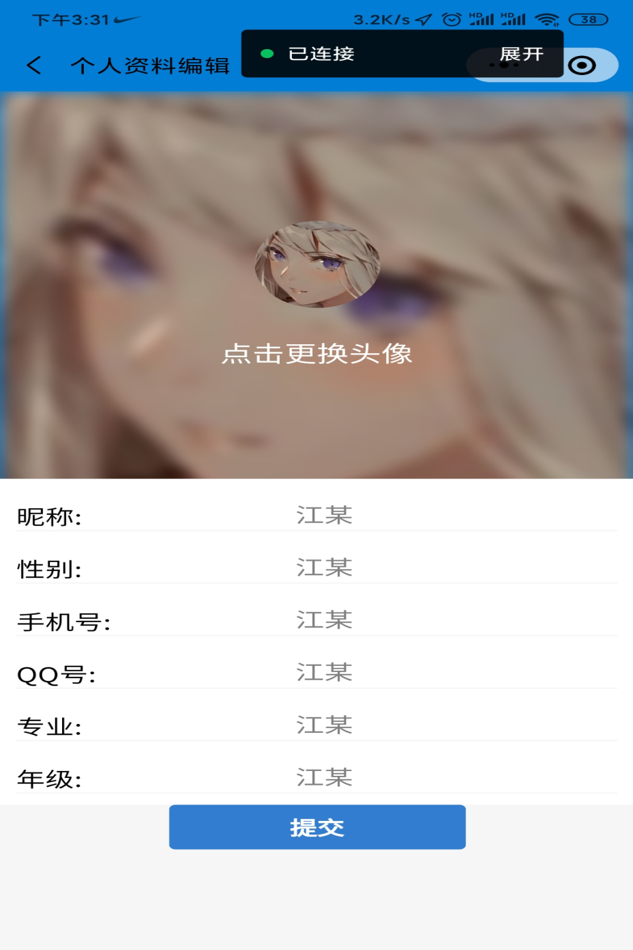
用户详细信息更改功能
A
更换头像
更换自己喜欢的头像。
B
更改昵称
更改用户再注册时填写的昵称。
完善更改其他个人信息
C
可填写手机号、QQ号、专业、年级等个人信息。

Slide 15
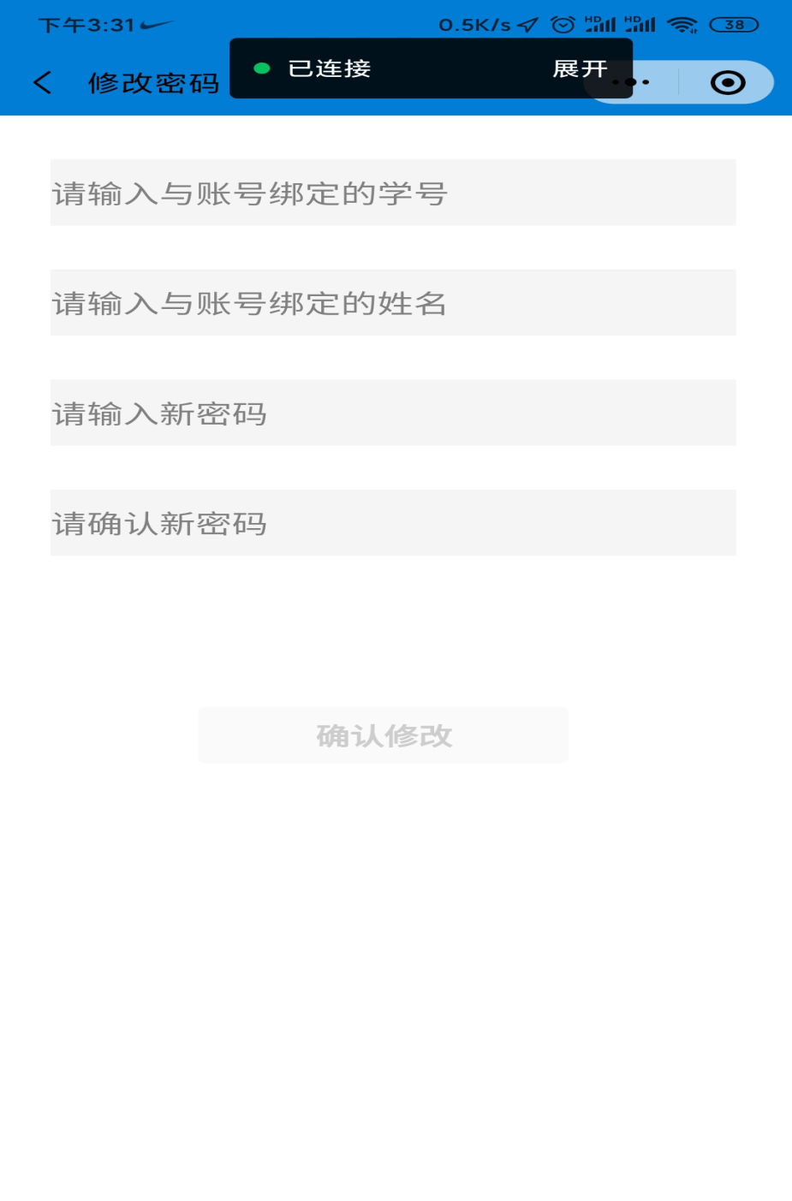
用户账号密码更改功能
A
学号认证
输入账号绑定的学号。
B
姓名认证
输入用户姓名。
更改密码
C
两次输入相同的新密码。

Slide 16
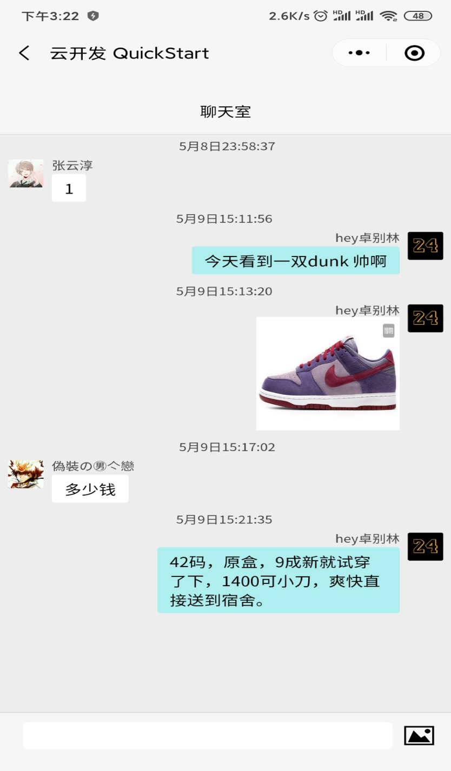
聊天室功能
聊天室
买家与卖家1对1的对商品进行进一步的了解，更详细的价格和交易的时间地点以及方式。
1对1聊天
保护双方隐私、聊天更安全。
可上传商品图片
让买家可以更加细致的了解商品情况。

Slide 17
感谢聆听！
制作小组：码到成功

